Slide 1


Lukman Hakim 21081010118
"Rancang Bangun Sistem Pengelolaan Faktur Berbasis Elastic Search"
Riset Informatika C081

Slide 2

Formulasi Masalah dan gap
Masalah yang Dihadapi:
Pengelolaan faktur masih dilakukan secara manual sehingga tidak efisien.
Proses pencarian faktur membutuhkan waktu lama.
Risiko kerusakan dan kehilangan faktur tinggi.

Slide 3
Formulasi Masalah dan gap
Research Gap:
Penelitian sebelumnya lebih fokus pada digitalisasi arsip secara umum tanpa mengoptimalkan fitur pencarian berbasis teknologi seperti Elastic Search.
Formulasi Masalah:
Bagaimana membangun sistem pengelolaan faktur berbasis teknologi yang:
Memungkinkan penyimpanan data secara terstruktur dan aman.
Mendukung pencarian cepat berdasarkan berbagai parameter (tanggal, pemasok, jenis obat).

Slide 4

MIND mapping
Jurnal Referensi
"Arsitektur Information Retrieval dengan Elasticsearch" (Jurnal Nasional Teknologi)
"Mengelola Big Data dengan Elasticsearch di Aplikasi Web" (Haltev - Mengelola Big Data dengan Elasticsearch)​
"Penerapan Elasticsearch dalam Optimasi Pencarian Basis Data Konvensional" (Jurnal Nasional Teknologi)

Slide 5
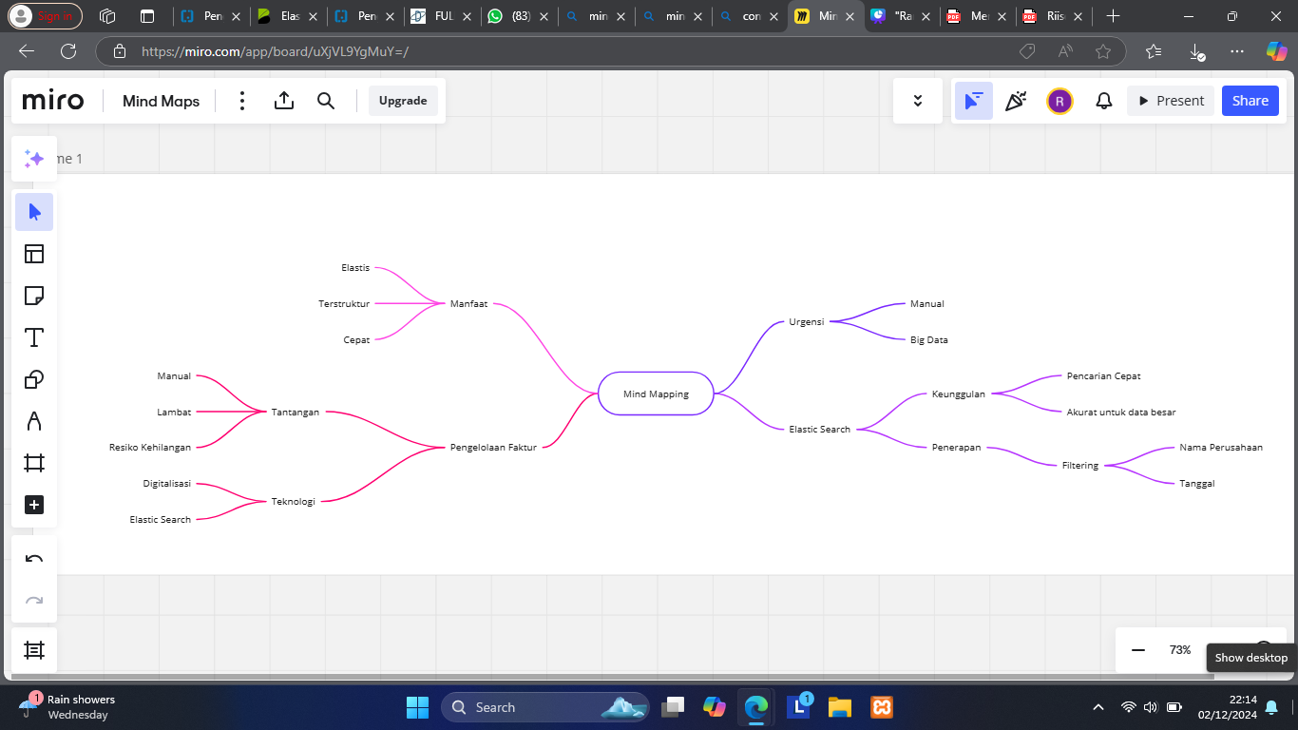
MIND mapping

Slide 6
Metode dan rencana pengujian
Metode
Pengumpulan Data
Penerapan Elastic Search
Pengembangan Sistem
Faktur fisik diubah menjadi data digital dengan diinput kedalam database
Indeksasi faktur untuk pencarian berbasis kriteria (tanggal, nama perusahaan, jenis obat).
User Interface untuk pencarian faktur dengan filter dan Penyimpanan di database lokal atau cloud.

Slide 7
Metode dan rencana pengujian
Rencana Pengujian
Kecepatan Pencarian
Akurasi Pencarian
Usability Testing
Waktu yang dibutuhkan untuk menemukan faktur tertentu.
Persentase hasil pencarian yang sesuai dengan kriteria input.
Penilaian oleh pengguna (apoteker).

Slide 8
01
Background of the Study
02
Problem Statement
03
Methodology
Progress Riset
04
Proposed Timeline
05
Analysis

Slide 9
Lukman Hakim (21081010118)
Thank You

